Slide 1
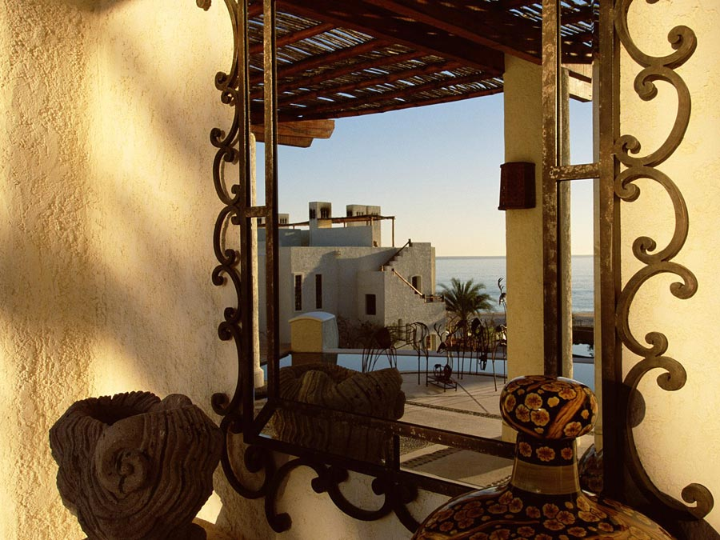

México lindo

Slide 2
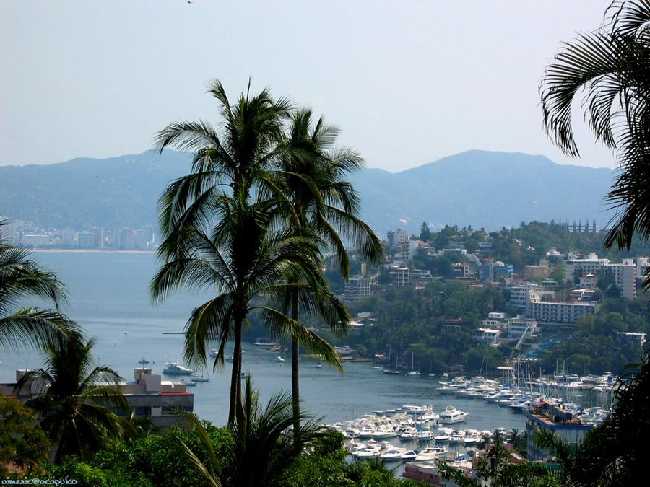
Acapulco

Slide 3
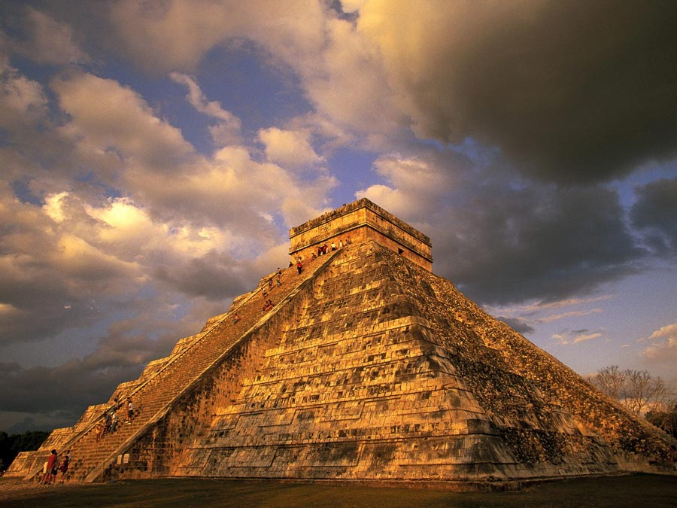
Chichen Itzá

Slide 4
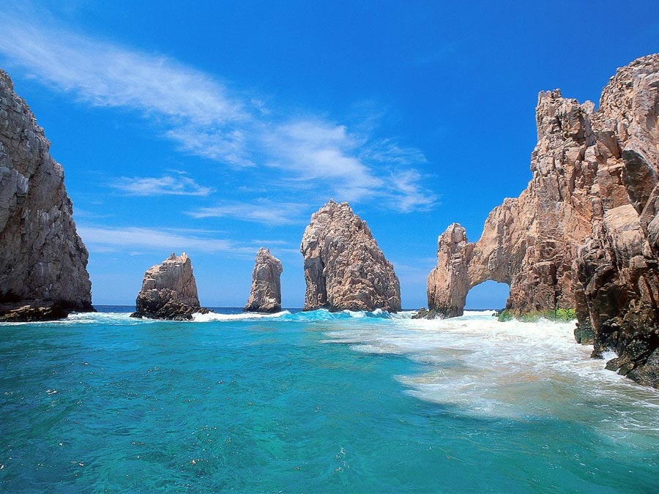
Cabo San Lucas

Slide 5
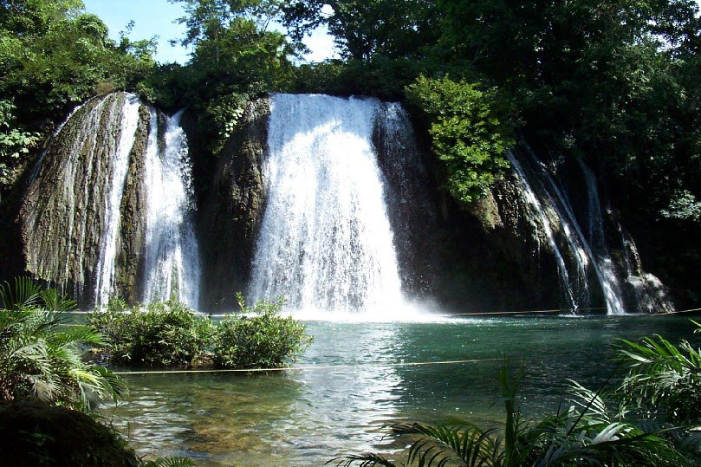
Chiapas

Slide 6
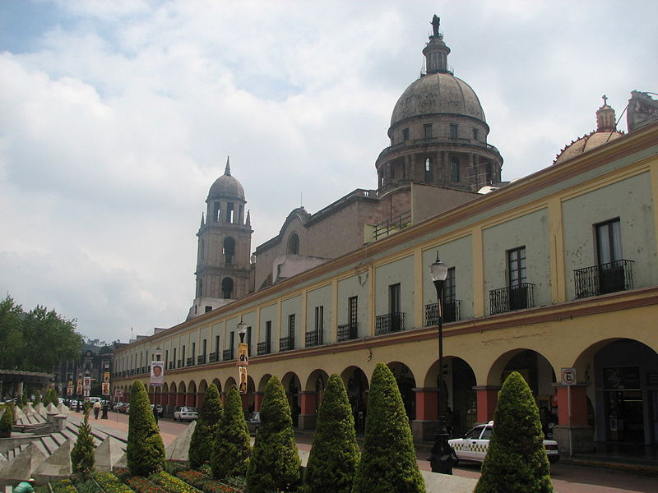
Toluca

Slide 7
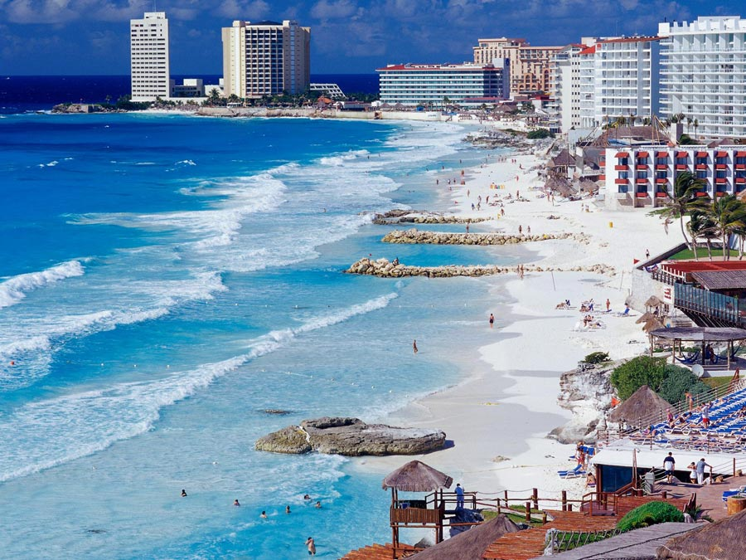
Cancún

Slide 8
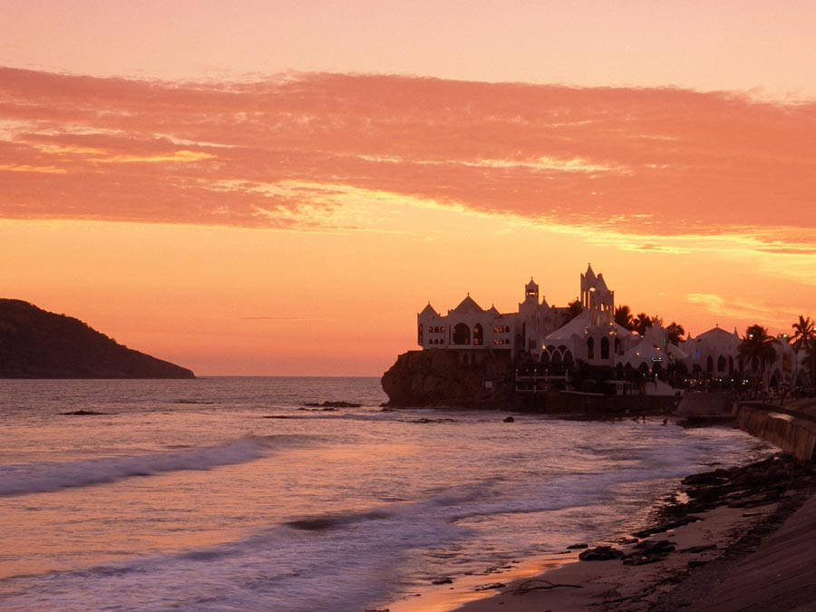
Mazatlán

Slide 9
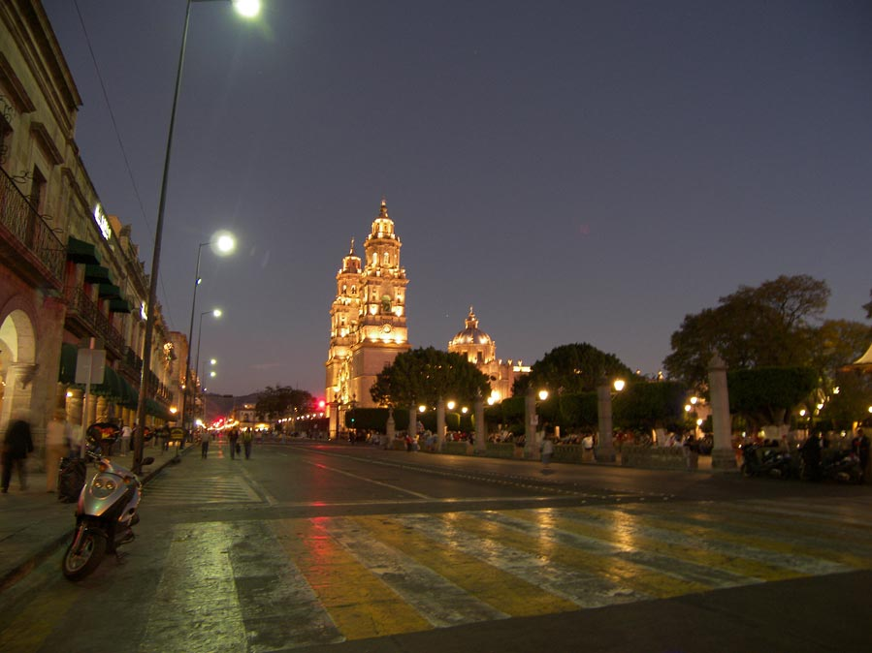
Morelia

Slide 10
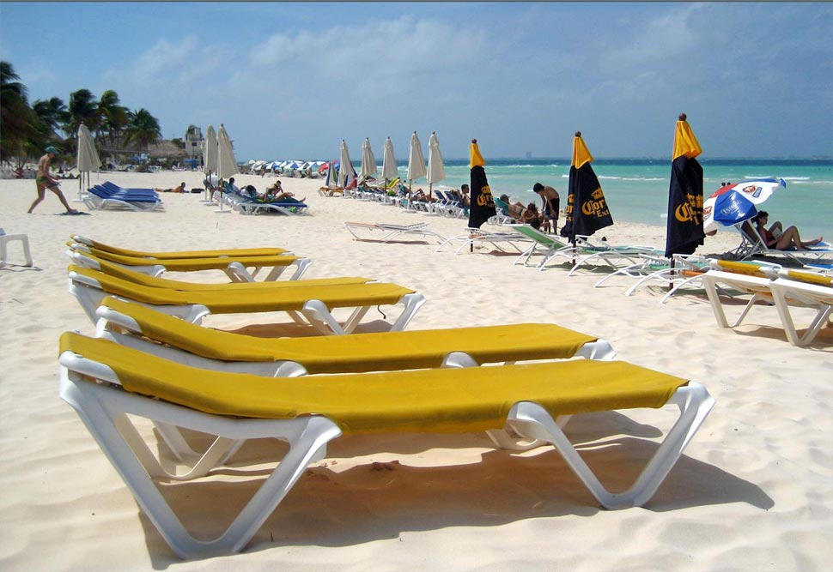
Isla Mujeres

Slide 11
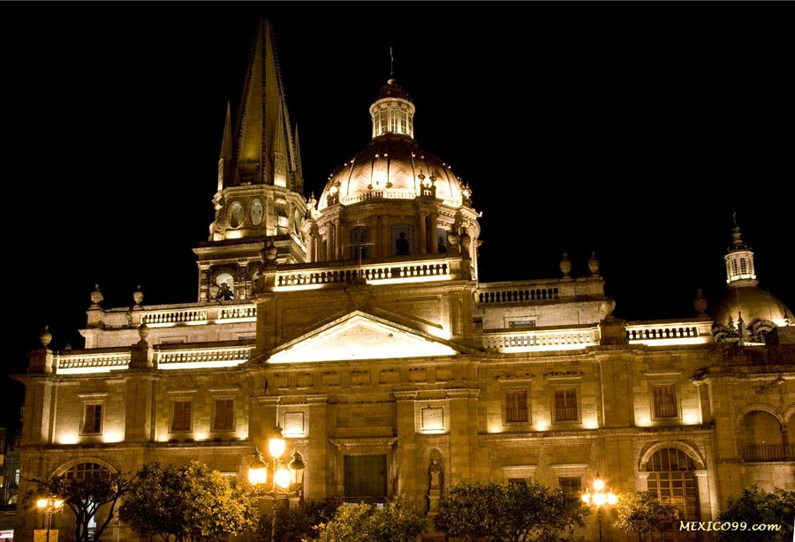
Guadalajara

Slide 12
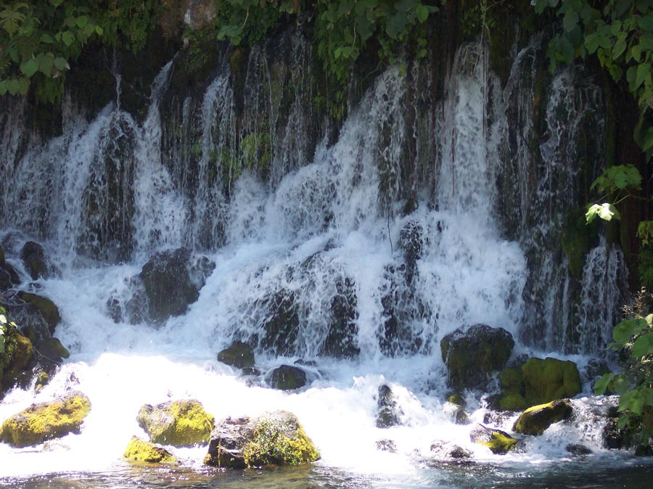
Veracruz

Slide 13
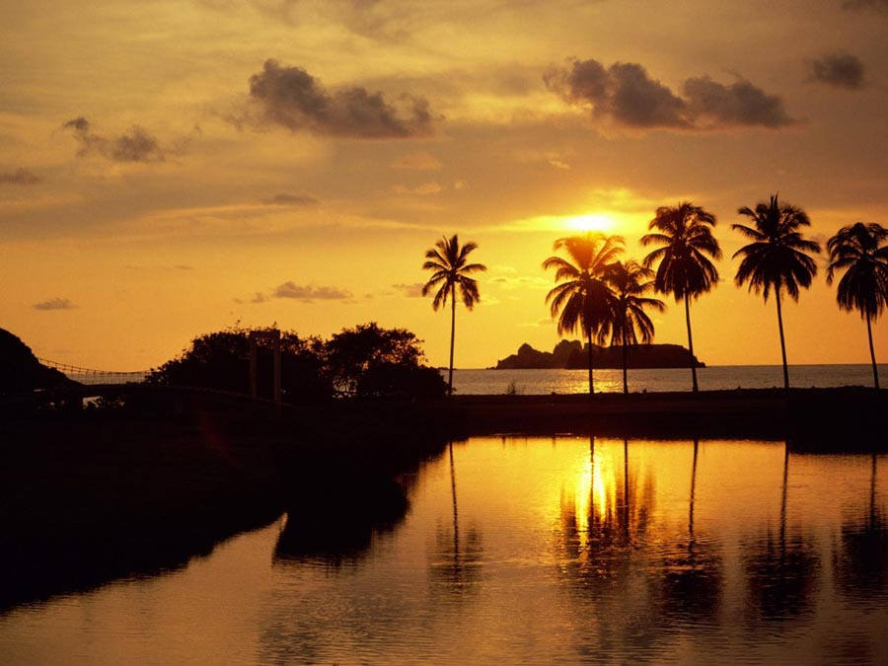
Ixtapa-Guerrero

Slide 14
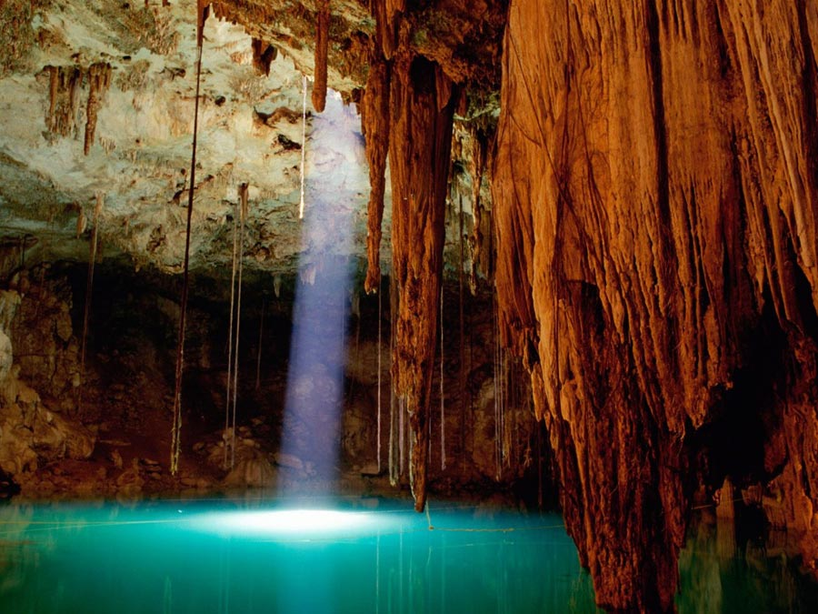
Cenote Dzitnup

Slide 15
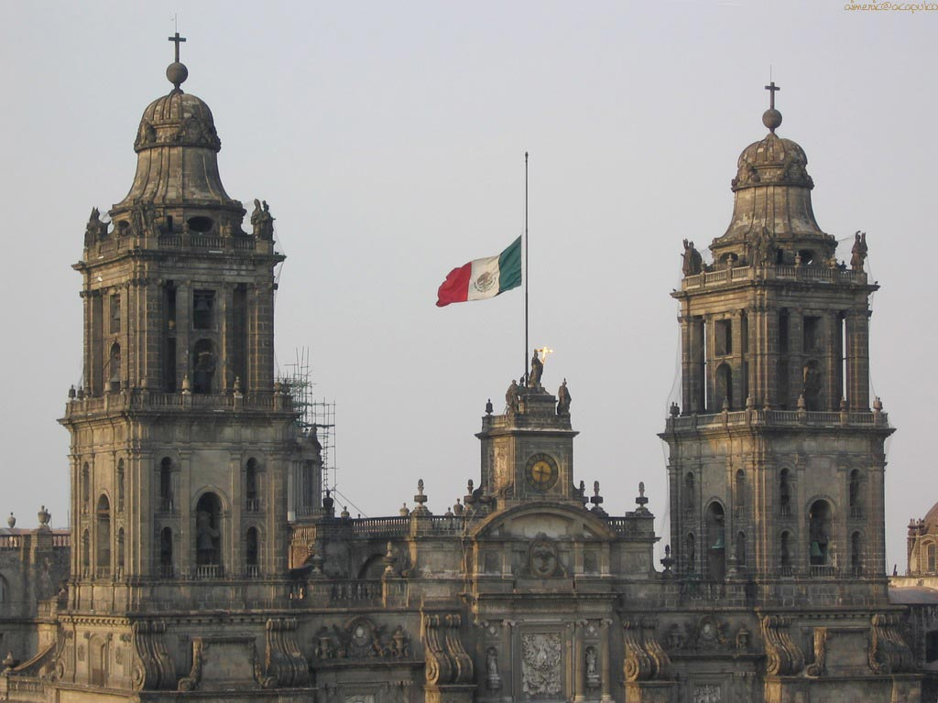

Slide 16
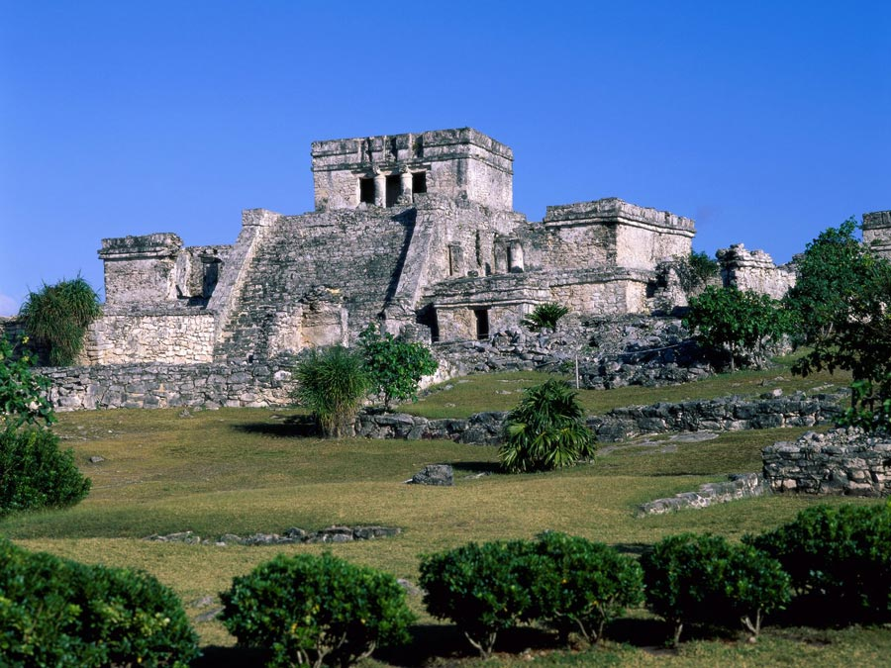
Tulum Península de Yucatán

Slide 17
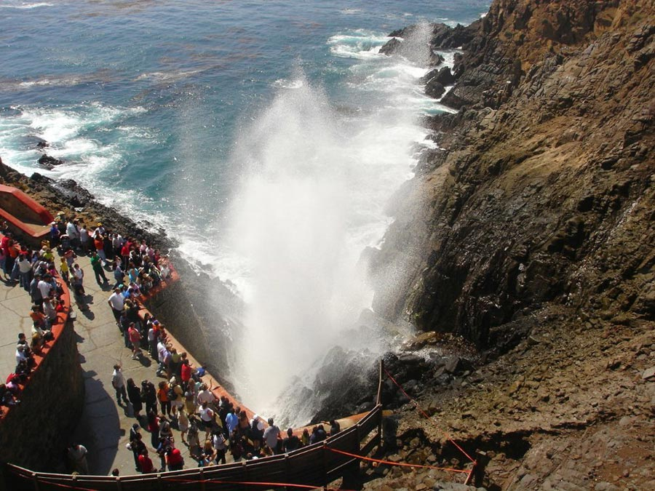
Ensenada

Slide 18
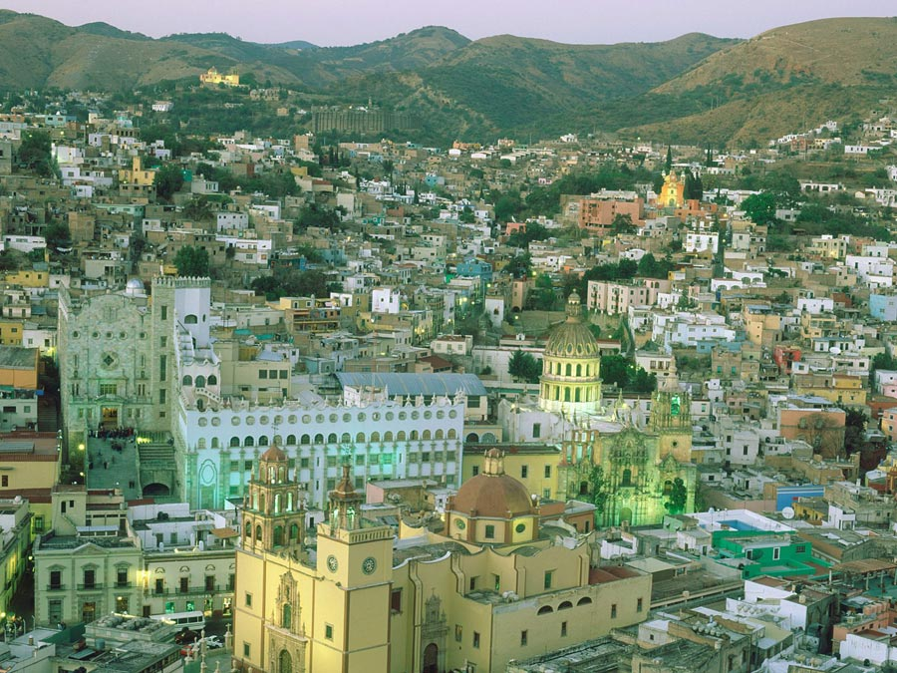
Guanajuato

Slide 19
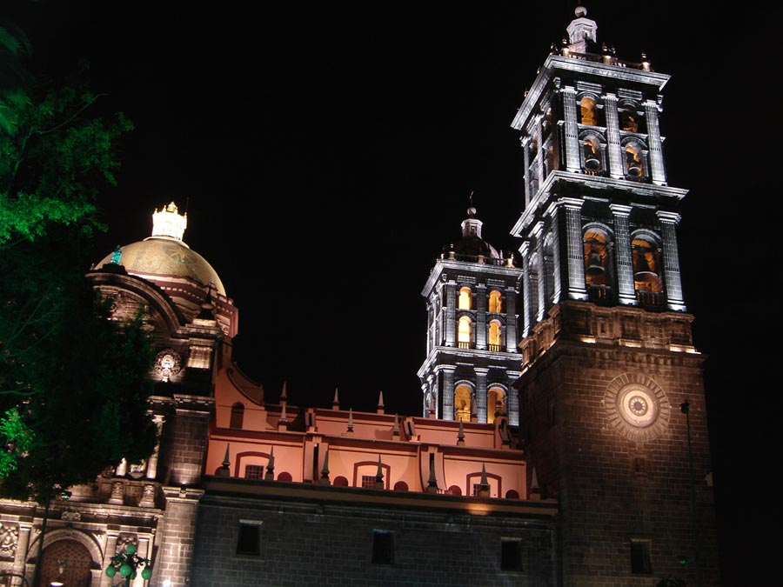
Puebla

Slide 20
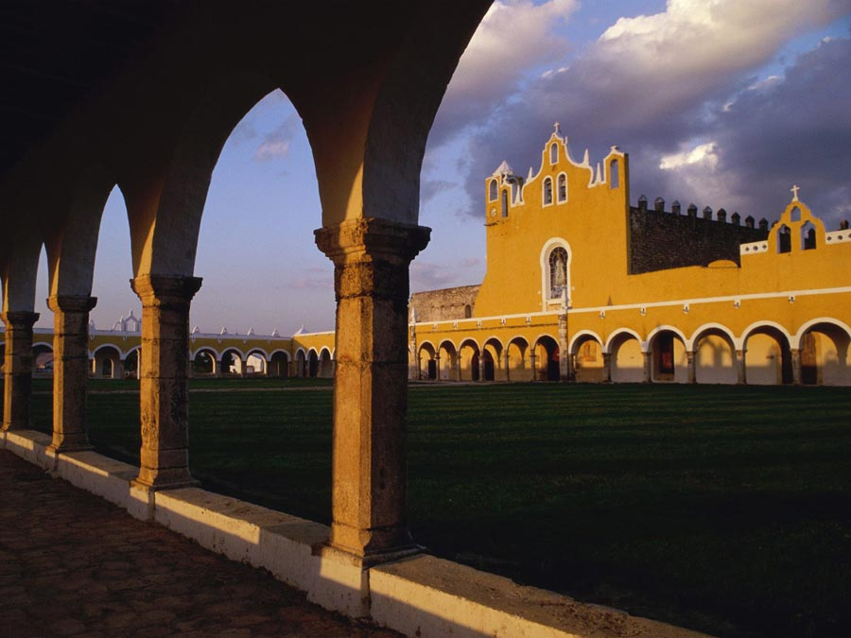
Izamal

Slide 21
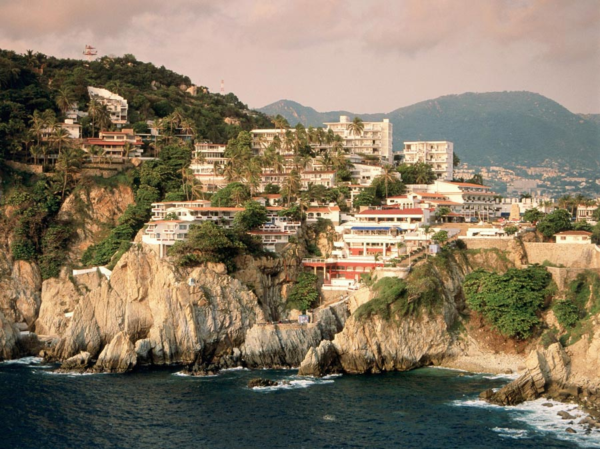
Acapulco

Slide 22
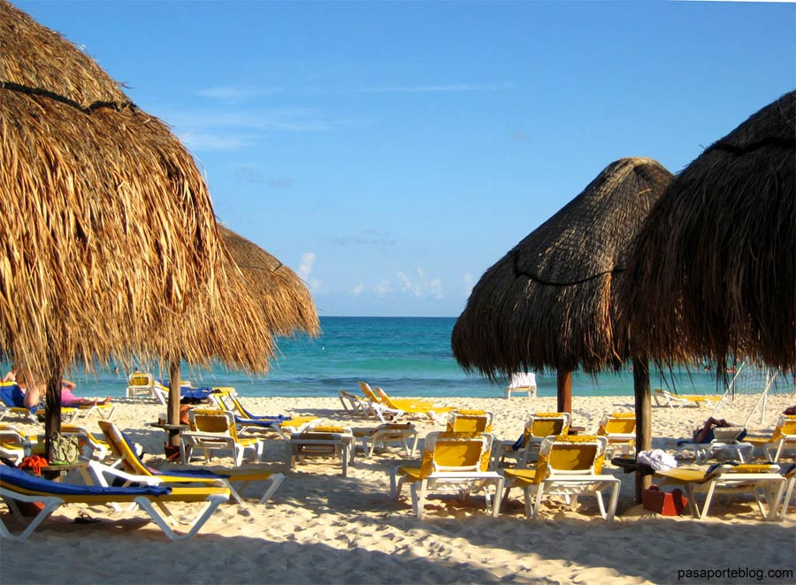
Playa del Carmen

Slide 23
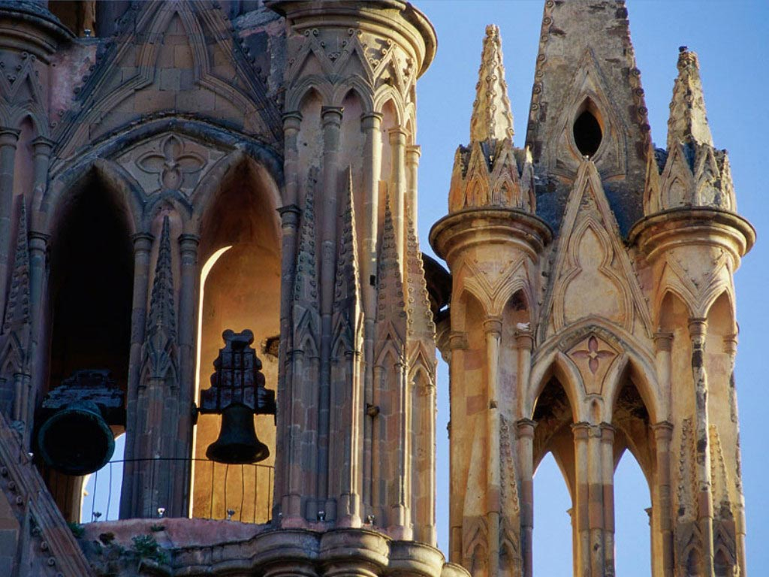
San Miguel de Allende

Slide 24
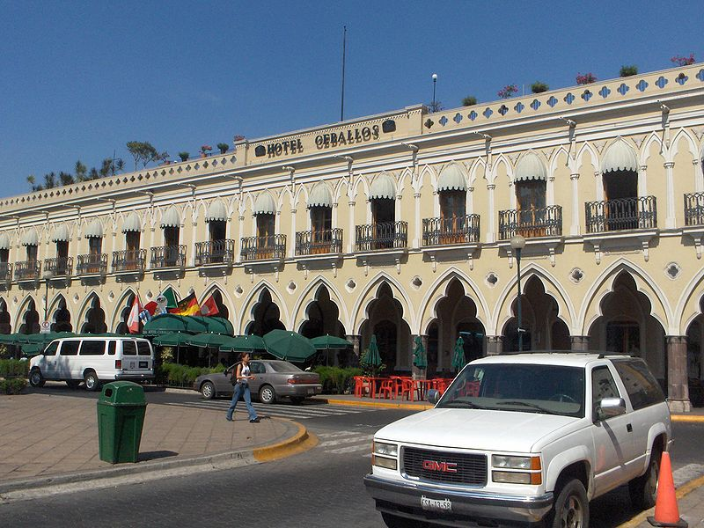
Colima

Slide 25
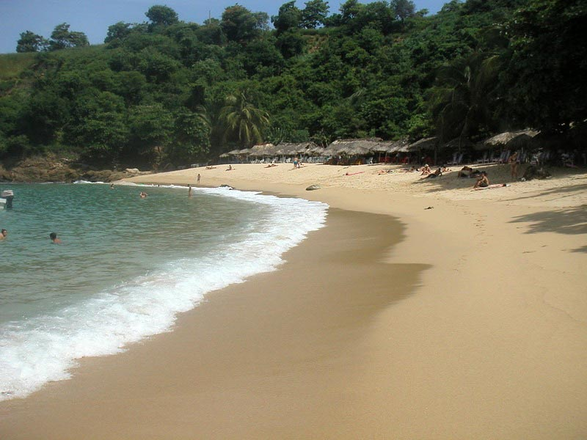
Puerto Escondido-Oaxaca

Slide 26
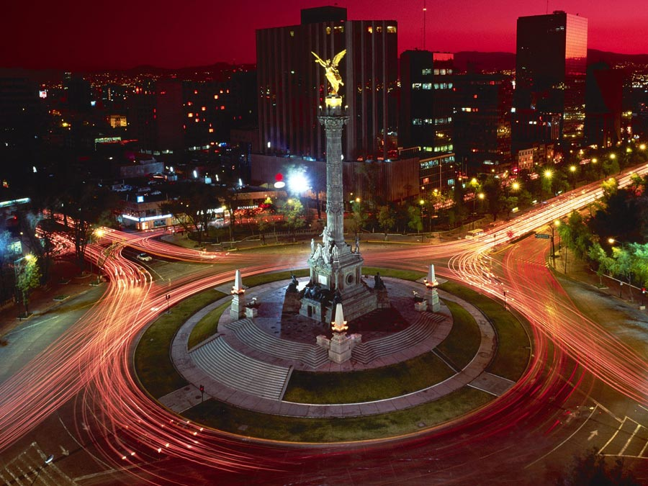
México D.F.

Slide 27
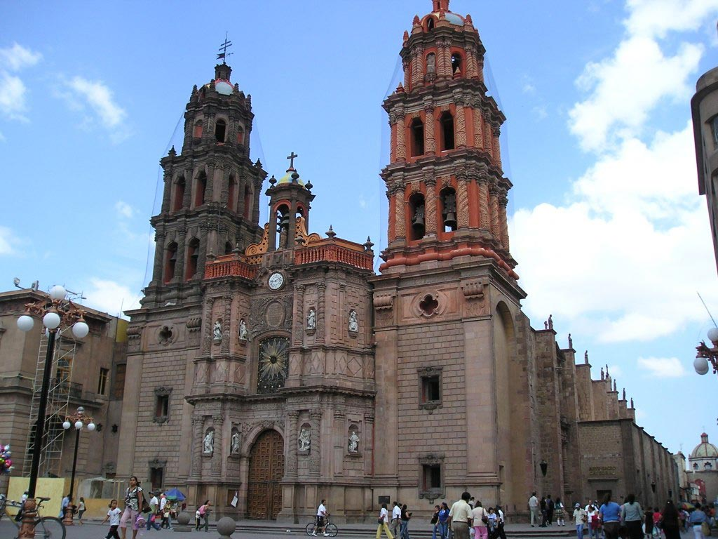
San Luis de Potosí

Slide 28
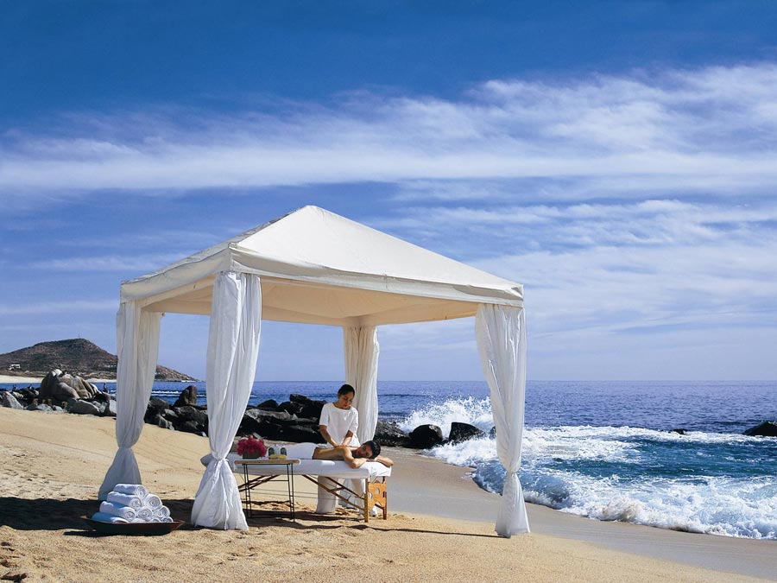
Baja California

Slide 29
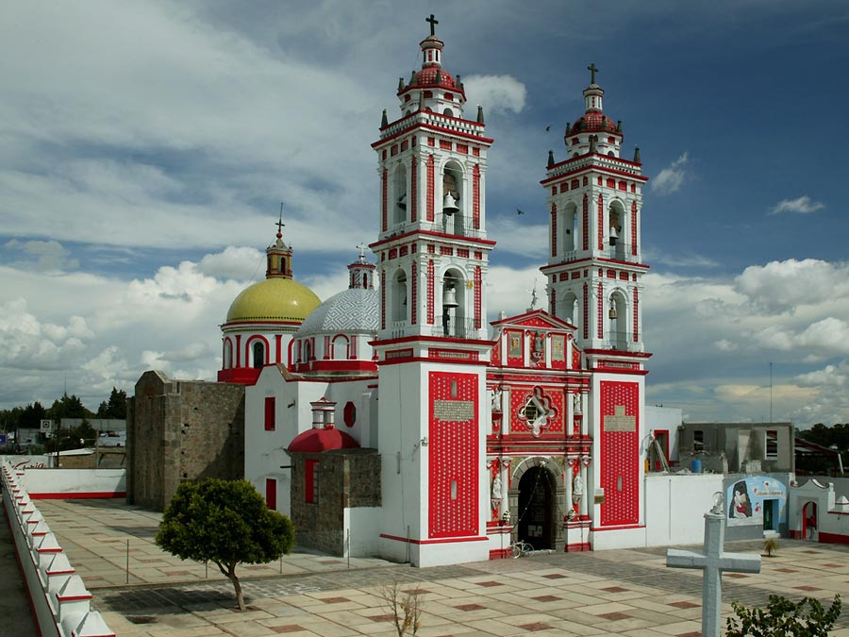
Templo de Santo Toribio
Xicohtzingo

Slide 30
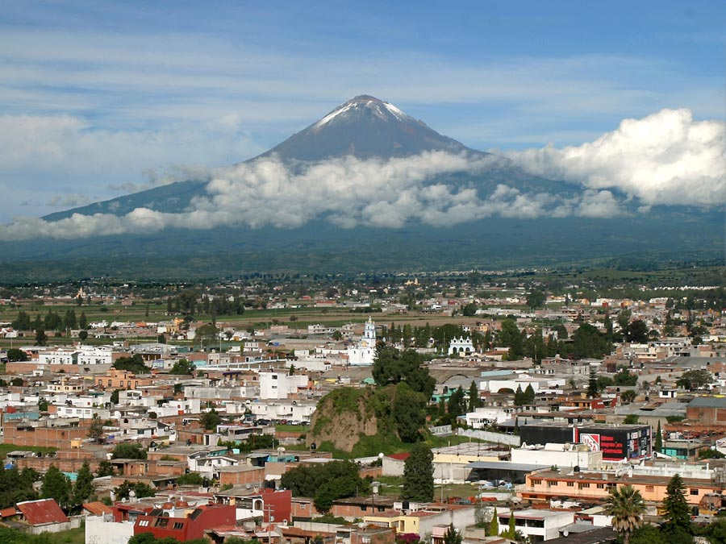
Popocatepetl

Slide 31
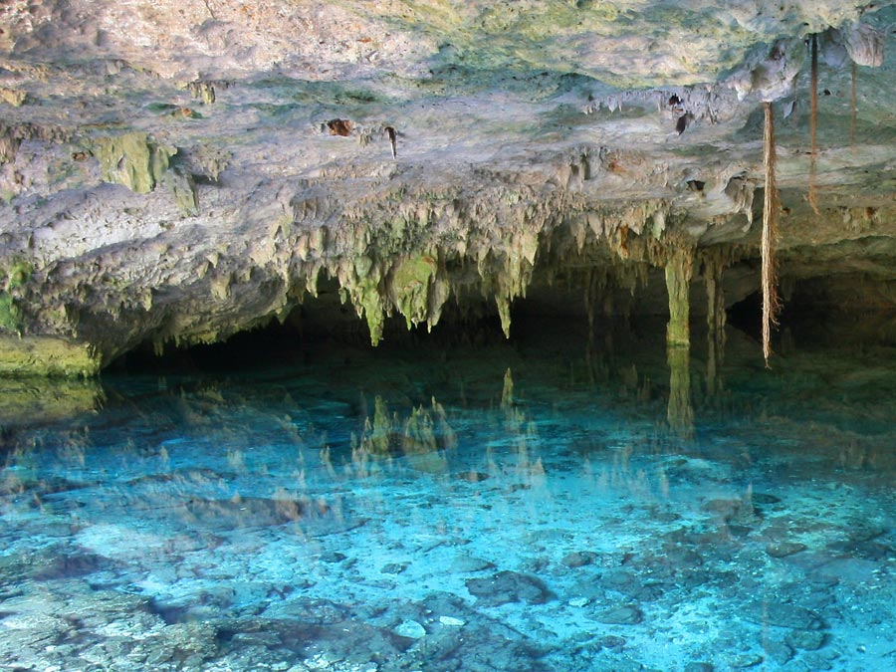
Dos Ojos Cenote

Slide 32
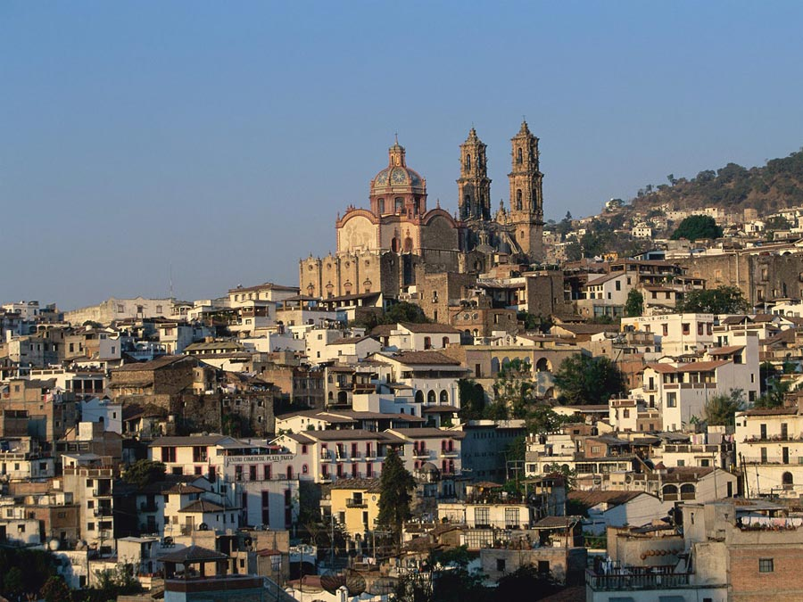
Taxco

Slide 33
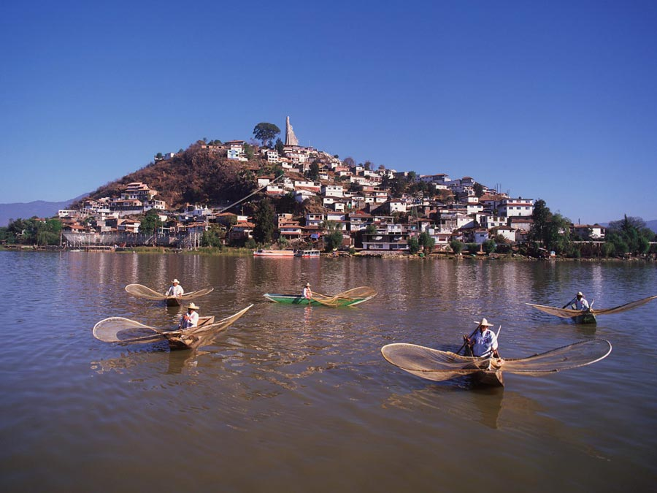
Michoacán

Slide 34
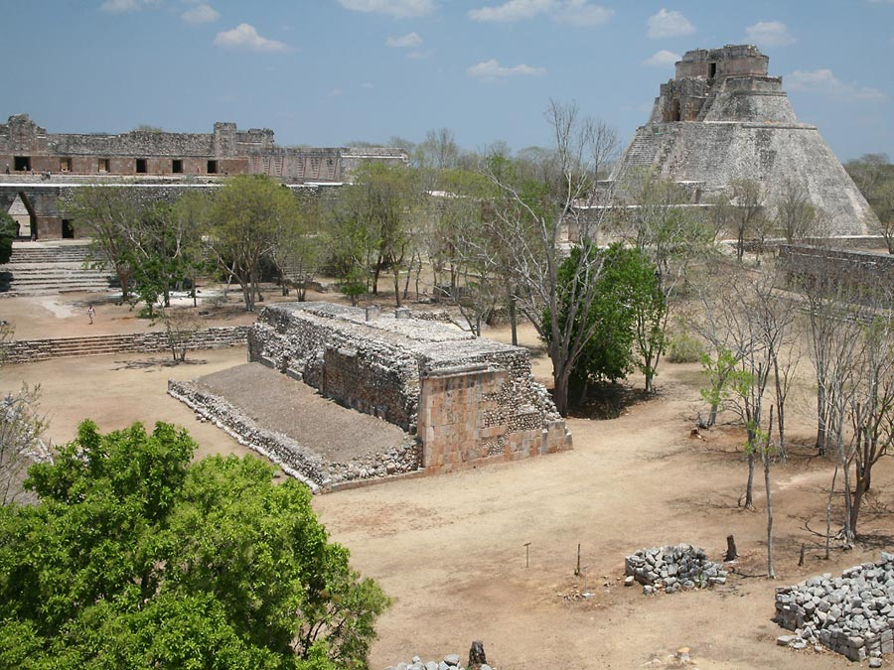
Uxmal

Slide 35
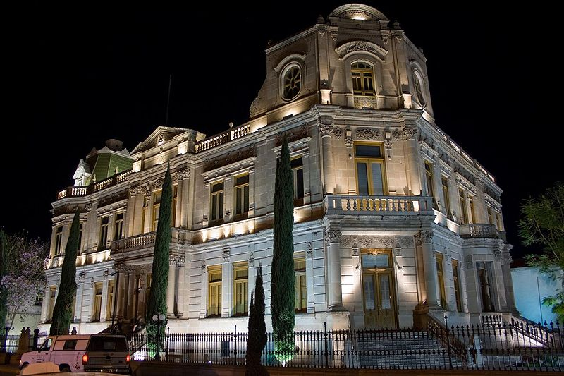
Durango

Slide 36
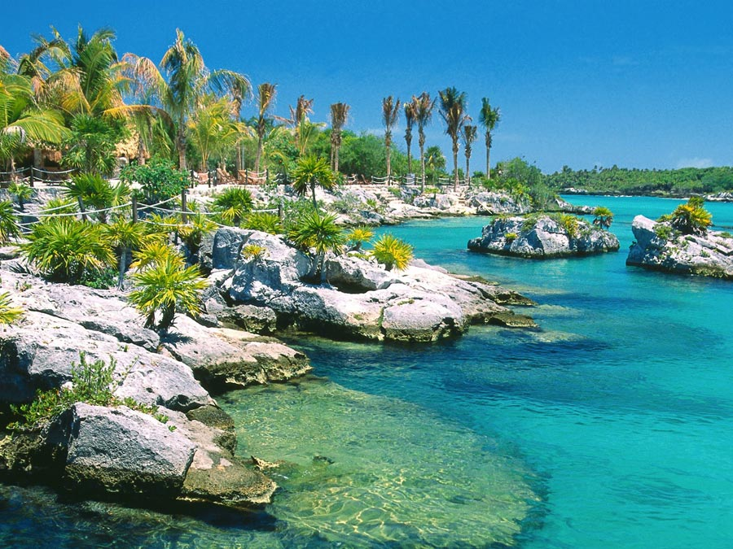
Xel- Ha Península de Yucatán

Slide 37
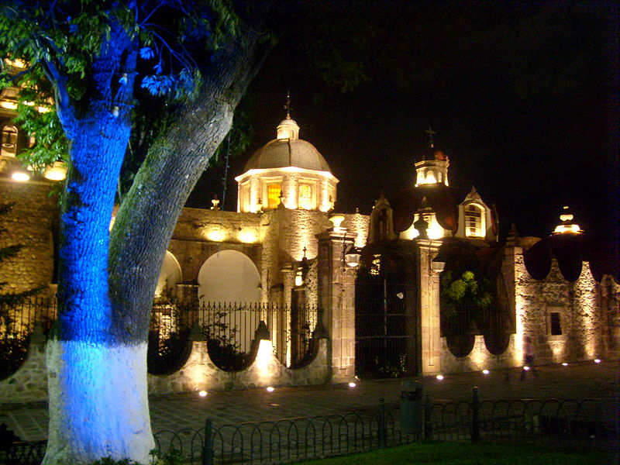
Morelia

Slide 38
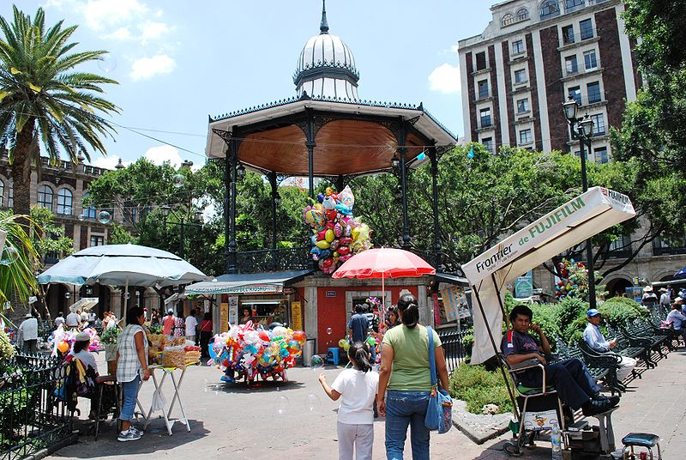
Cuernavaca

Slide 39
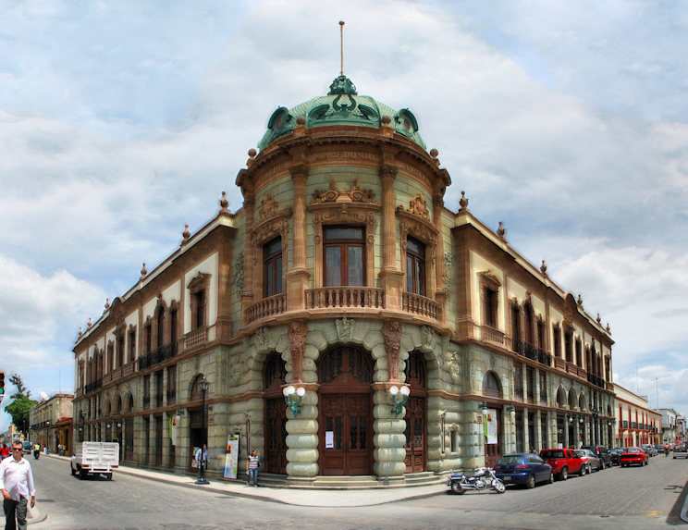
Oaxaca

Slide 40
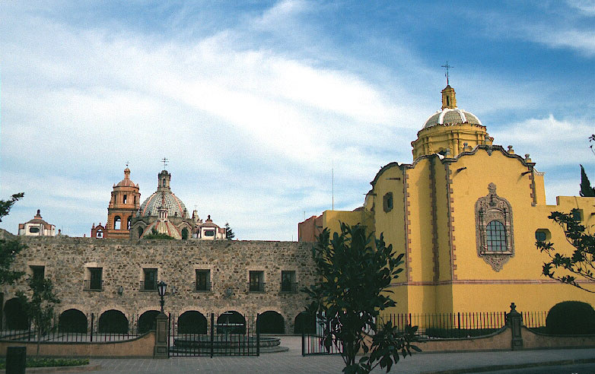
San Luis Potosí

Slide 41
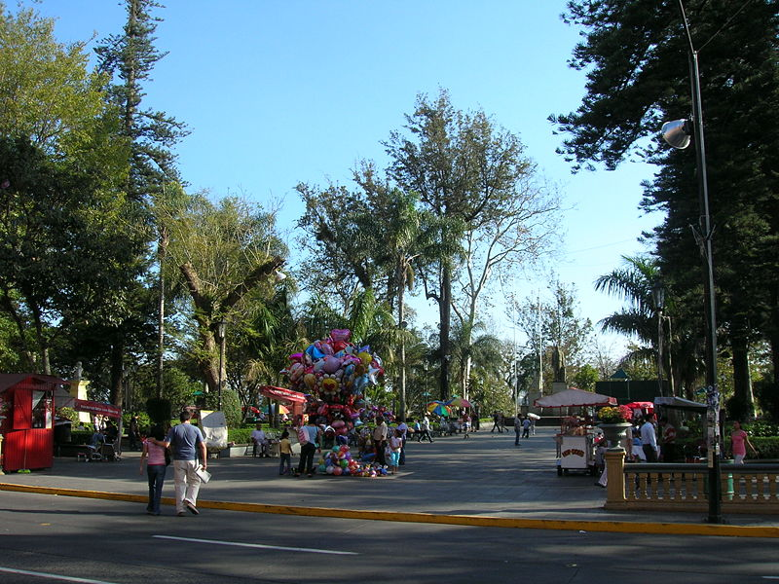
Xalapa

Slide 42
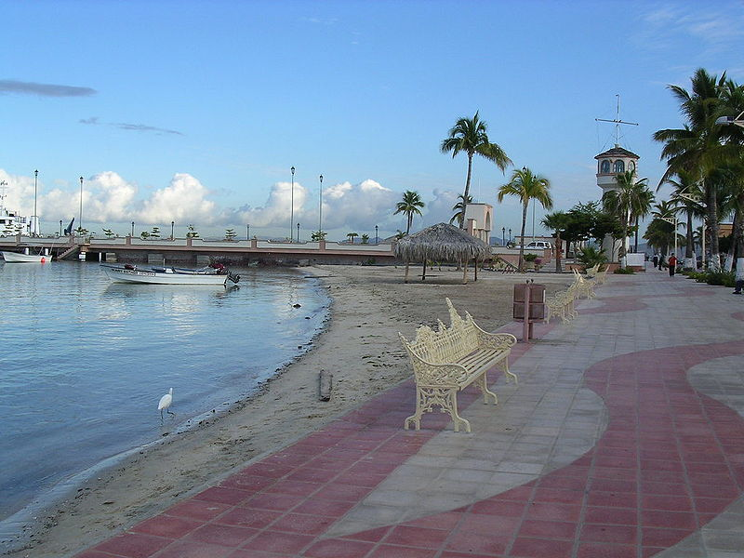
La Paz Baja California

Slide 43
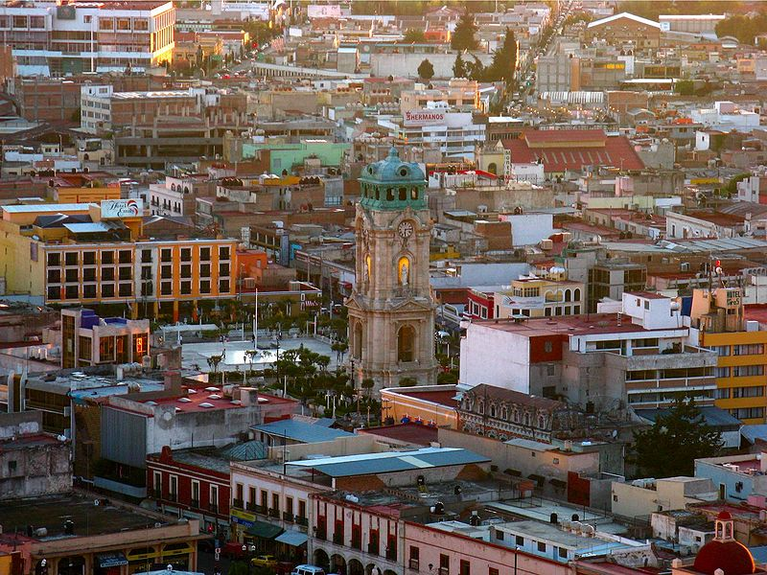
Pachuca

Slide 44
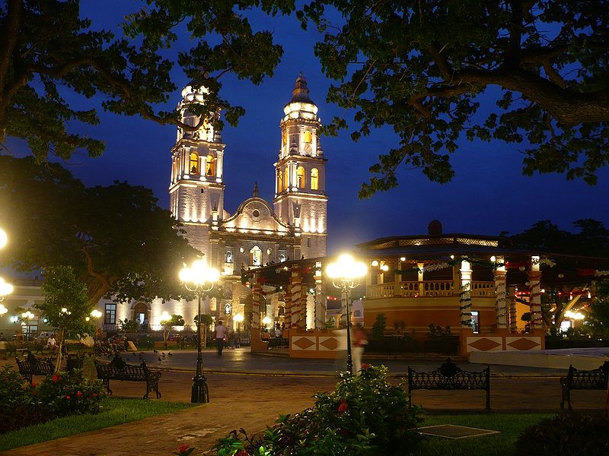
Campeche
R A M O

Slide 45







¿Te ha gustado?
Puedes ver más entrando
Aquí
Además puedes recibir powerpoints en tu correo electrónico suscribiéndote aquí:

